Slide 1
Análisis y Visualización de Datos
Diplomatura CDAAyA 2025
Notes:
Toda la parte de visualizaciones de la materia está centrada alrededor de qué conceptos de estadística y probabilidad se benefician de visualizaciones y cómo comunicarlos adecuadamente.
Pallete http://paletton.com/#uid=71Z0u0kketqasL5fO-fowqrrFla

Slide 2
Primero: ¿cuál es el problema?
Notes:
Existe una diferencia fundamental entre cómo aprendemos ciencia de datos y cómo lo aplicamos. Cuando hacemos un tutorial, o queremos practicar con un conjunto de datos, nos preguntamos ¿Qué podemos hacer con estos datos? En la práctica profesional usualmente ocurre lo contrario, surge una situación problemática o necesidad de negocios, y luego se busca un conjunto de datos apropiado para intentar dar una solución. (Apropiado muchas veces es sinónimo de “el único disponible”).

Slide 3
Si me dedico a la programación…
¿Cuánto puedo cobrar?

Slide 4
¿ Se podrá implementar un sistema que, dadas las características de una persona, devuelva el sueldo más probable?

Slide 5
Encuesta Sysarmy
Encuesta personal y voluntaria que busca relevar información sobre salarios y condiciones de trabajo de programadores, que se realiza anualmente.
Usaremos sólo los datos provenientes de Argentina 2025
Link a la página de los datos

Slide 6
Teoría de probabilidad
de Lucas Aimaretto
Estadística
“Ciencia del estado”
Recolección y uso de datos en el gobierno de un estado
Notes:
Babilónicos (datos de cosechas), Egipcios (censos), Asirios, Chinos, Griegos, Incas,
Para curiosos, ver: https://es.slideshare.net/VicValero/historia-de-la-estadistica-67559583

Slide 7
Utilidad de la Estadística
Descripción de datos
Análisis de muestras
Medición de relaciones
Toma de decisiones
Test de Hipótesis
Inferencia
Predicción
Notes:
Utilidad de la estadística como herramienta hoy en día. Se utiliza en la industria, negocios, en desarrollo tecnológico, en investigaciones en diversas áreas del conocimiento (medicina, economía, desarrollo social, etc.), tanto en el ámbito público como en el privado.

Slide 8
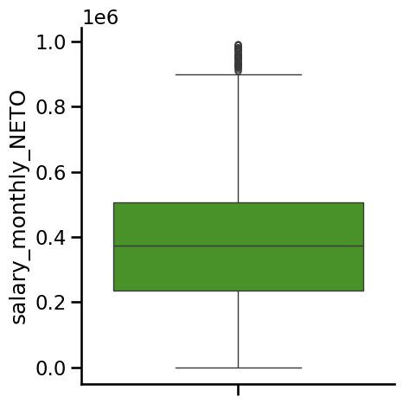
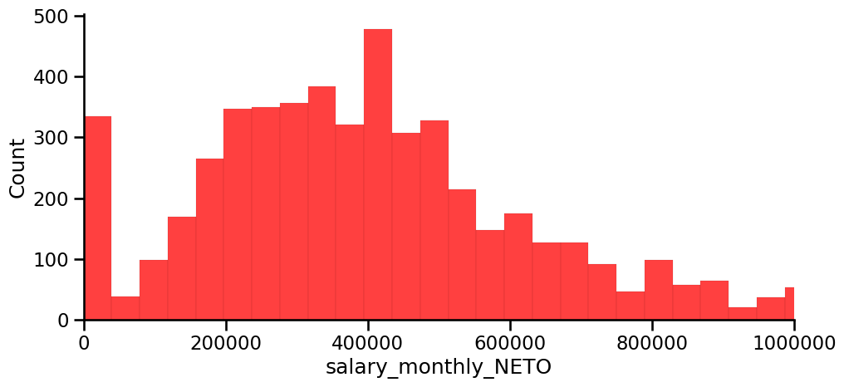
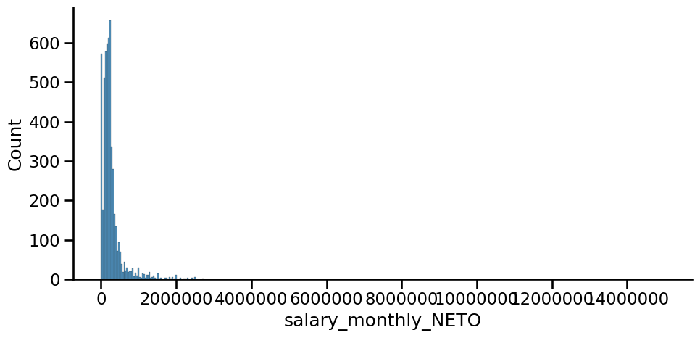
¿Cuál es el concepto matemático que usamos para modelar la columna del sueldo?
Notes:
Para poder empezar a trabajar, tenemos que entender cuál es el concepto

Slide 9
Variable Aleatoria
Una variable aleatoria (v.a.) X es una función
X: Ω ⇾ R_{X}
donde Ω es el universo (de posibilidades) y R_{X} es un conjunto de valores que toma la variable.
Ω
X
R_{X}
Notes:
Notación: se anota a una variable aleatoria con letras mayúsculas X, Y, Z, W,..

Slide 10
Una variable aleatoria (v.a.) X es una función
X: Ω ⇾ R_{X}
Ω es el universo
R_{X} conjunto de valores que puede tomar la variable.
Consideremos una v.a. X que modele la columna del sueldo,
En este caso Ω puede ser la población total de programadores en Argentina en 2023 y R_{X} el conjunto de salarios posibles.
Ω
X
R_{X}
Notes:
Notación: se anota a una variable aleatoria con letras mayúsculas X, Y, Z, W,..

Slide 11
Variable salary_monthly_NETO
Notes:
Para poder empezar a trabajar, tenemos que enteder cuál es el concepto

Slide 12
El Ω es el conjunto de estados posibles, concepto a veces ideal, universo (de posibilidades), puede pensarse como la población que vamos a estudiar.
Por ej.
Ω = {ω / ω es una persona viva que trabaja en Argentina}
Puede tener más de una definición:
Ω = {ω / ω es una persona viva que trabaja en Argentina como desarrollador/a}
X v.a.
X: Ω ⇾ R_{X}
Ω es el universo
R_{X} (Rango) conj. de valores que puede tomar la variable .
Notes:
Notación: se anota a una variable aleatoria con letras mayúsculas X, Y, Z, W,..

Slide 13
El rango R_{x} es el conjunto de valores posibles del sueldo.
R_{x} = ℝ ? (conjunto de números reales)
R_{x} = ℕ ? (conjunto de números naturales)
¿Cómo podemos calcular el rango R_{x} en la encuesta?
X v.a.
X: Ω ⇾ R_{X}
Ω es el universo
R_{X} (Rango) conj. de valores que puede tomar la variable .
Notes:
Notación: se anota a una variable aleatoria con letras mayúsculas X, Y, Z, W,..

Slide 14
X v.a. salario mensual
X: Ω ⇾ R_{X}
Ω es el universo
R_{X} (Rango) conj. de valores que puede tomar la variable .
ω = desarrollador
X(ω) = 430000.0
X(ω) se denomina realización de la v.a. X
Ω
X
R_{X}
ω
X(ω) = 430000.0
Notes:
Notación: se anota a una variable aleatoria con letras mayúsculas X, Y, Z, W,..

Slide 15
Variable Aleatoria - Otros ejemplos simples
Ω (espacio de estados, universo (de posibilidades), población que vamos a estudiar) | X | R_{X}
personas QUE VIVEN EN ARGENTINA | horas diarias que trabaja | [0, 24)
personas QUE VIVEN EN ARGENTINA | edades | 0… 130
superficie del globo terráqueo | altura al nivel del mar | [-4000, 4000] o R
personas | provincia | Córdoba, ….

Slide 16
Tipos de variables aleatorias
Las variables aleatorias pueden ser de distinto tipo, de acuerdo a los valores presentes en el Rango y su interpretación.
Numéricas
Continuas
Discretas (un conjunto finito o infinito numerable de valores posibles)
Categóricas
Ordinales

Slide 17
La determinación de los tipos de datos/variable que estamos usando nos permite seleccionar las herramientas adecuadas para obtener información a partir de ellos

Slide 18
Demo con Notebook
01 Probabilidad.ipynb
Sección A
Datos
Distribución de los datos

Slide 19
Hagamos una pregunta interesante:
¿Tener más años de experiencia significa que se cobra más?
Notes:
Canasta básica total en diciembre de 2020: 17,542.89 (línea de pobreza). Fuente https://www.indec.gob.ar/indec/web/Nivel4-Tema-4-43-149

Slide 20
¿Cómo hacer este análisis?
Plantear una hipótesis
Identificar las variables
Diseñar el experimento
Si no planteamos una hipótesis o “problema” primero, es difícil determinar qué pasos hay que seguir para poder hacer el análisis
Una vez que la hipótesis está definida, hay que determinar QUÉ hay que medir para poder comprobarla.
Una vez que está definido qué medir, se seleccionan las herramientas para medirlo.
Notes:
Canasta básica total en diciembre de 2020: 17,542.89 (línea de pobreza). Fuente https://www.indec.gob.ar/indec/web/Nivel4-Tema-4-43-149

Slide 21
¿Cómo hacer este análisis?
Plantear una hipótesis
Identificar las variables
Diseñar el experimento
Tener más años de experiencia significa que se cobra más
????
Notes:
Canasta básica total en diciembre de 2020: 17,542.89 (línea de pobreza). Fuente https://www.indec.gob.ar/indec/web/Nivel4-Tema-4-43-149

Slide 22
Teoría de probabilidad

Slide 23
¿Probabilidad? - Interpretación axiomática
P es una medida de Probabilidad en el espacio Ω si para cada subconjunto A de Ω , P(A) es un número tal que:
0 ≤ P(A) ≤ 1
P(Ω) = 1
P(A U B) = P(A) + P(B), para A y B disjuntos (o excluyente)
P(U_{i} A_{i}) = ∑_{i} P(A_{i}) para A₁, A₂,... disjuntos
Ω
A
A
B
Notes:
Estas son propiedades que podemos asumir cuando asumimos que P es una medida de probabilidad

Slide 24
¿Cómo se calcula?
Si Ω tiene k elementos equiprobables (i.e. si ω_{i} es un elemento de Ω, P({ω_{i}}) = 1/k)
Si el conjunto A son los elementos en los que el fenómeno ocurre.
Entonces la probabilidad de un conjunto A ⊂ Ω es la proporción A en Ω.
Notes:
https://plato.stanford.edu/entries/probability-interpret/

Slide 25
Situaciones más complejas
Si hay dos características a estudiar, entonces se modela el problema usando dos v.a. (columnas) por ej salary_monthly_NETO y profile_years_experience para crear conjuntos de eventos y comprobar si existe una relación entre ellos.
Los conjuntos que se eligen son los que determinan el experimento
A = { ω_{i} : salary_monthly_NETO > promedio(salary_monthly_NETO) }
B = { ω_{i} : profile_years_experience > 5 }

Slide 26

Situaciones más complejas
La probabilidad conjunta de que ocurran ambos eventos al mismo tiempo se modela usando la intersección de los conjuntos:
A = { ω_{i} : salary_monthly_NETO > avg }
B = { ω_{i} : profile_years_experience > 5 }
intersección: A & B, A y B
Notes:
Notación: se anota a una variable aleatoria con letras mayúsculas X, Y, Z, W,..

Slide 27
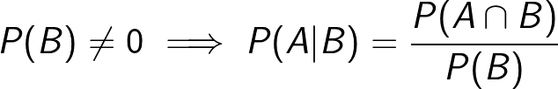
Situaciones más complejas
La probabilidad condicional de que el salario esté por encima del promedio, suponiendo que ocurre el evento de tener más de 5 años de experiencia, se calcula como:
A = { ω_{i} : salary_monthly_NETO > avg }
B = { ω_{i} : profile_years_experience > 5 }
Notes:
Notación: se anota a una variable aleatoria con letras mayúsculas X, Y, Z, W,..

Slide 28

Situaciones más complejas
A y B se dicen conjuntos independientes si
A = { ω_{i} : salary_monthly_NETO > avg }
B = { ω_{i} : profile_years_experience > 5 }
Notes:
Notación: se anota a una variable aleatoria con letras mayúsculas X, Y, Z, W,..

Slide 29
¿Si uno tiene más de 5 años de experiencia, la probabilidad de cobrar más que el promedio aumenta? ¿Estos eventos, son independientes?
Ejercicio en la Ntb.

Slide 30
¿Son independientes o no?

Slide 31
¿Si uno … (completar), la probabilidad de cobrar más que el promedio aumenta? ¿Estos eventos, son independientes?
Ejercicio en la Ntb.

Slide 32
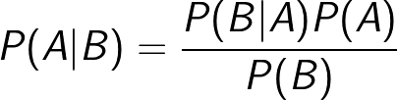
Teorema de Bayes
Tiene muchas aplicaciones en la ciencia de datos, incluyendo el aprendizaje bayesiano, pero no profundizamos en este tema porque lo van a ver con mucho más detalle en materias siguientes, cuando vean el clasificador Naive Bayes.
Notes:
Un video con aplicaciones de búsqueda usando el teorema de Bayes: https://www.youtube.com/watch?v=82q3uYw6MuY (vean una, son todas iguales).

Slide 33

Población y muestra
Cuando recogemos los datos muchas veces es imposible relevar la característica de interés de todo el grupo entero (población) o universo, se examina una pequeña parte del grupo, llamada muestra.
Se denotan los n datos de una muestra: x₁,...x_{n} (observaciones/realizaciones de la v.a. X)

Slide 34
Muestras sesgadas?
Al estimar la medida de probabilidad como una proporción, estamos asumiendo una muestra representativa del campo de aplicación.
El proceso de selección de los eventos para un experimento determina las características de la muestra obtenida.
Muestras convenientes (los que “estaban a mano”)
Muestras de respuestas voluntarias

Slide 35
Población
Muestra
El grupo completo de estados Ω que se busca estudiar
Un subconjunto de Ω elegido para un experimento particular
¿Cuál es nuestra población?
¿Cuál es nuestra muestra?
Notes:
NOTA: muestra no es lo mismo que sub-población. Una subpoblación es también un subconjunto de la población, pero no necesariamente se corresponde con los estados elegidos para un experimento. Por ejemplo, una sub-población del conjunto de programadores de la Argentina es el conjunto de programadores que trabajan en la provincia de Córdoba.

Slide 36
Muestras sesgadas
¿Qué sesgos tenemos en esta muestra?
…
¿Influyen en nuestra característica de estudio (el salario)?

Slide 37
¿Cómo hacer un análisis?
Plantear una hipótesis
Identificar las variables
Diseñar el experimento
Si no planteamos una hipótesis o “problema” primero, es difícil determinar qué pasos hay que seguir para poder hacer el análisis
Una vez que la hipótesis está definida, hay que determinar QUÉ hay que medir para poder comprobarla.
Una vez que está definido qué medir, se seleccionan las herramientas para medirlo.
Notes:
Canasta básica total en diciembre de 2020: 17,542.89 (línea de pobreza). Fuente https://www.indec.gob.ar/indec/web/Nivel4-Tema-4-43-149

Slide 38
¿Cómo hacer un análisis?
Plantear una hipótesis
Identificar las variables
Diseñar el experimento
Tener más años de experiencia significa que se cobra más
????
Notes:
Canasta básica total en diciembre de 2020: 17,542.89 (línea de pobreza). Fuente https://www.indec.gob.ar/indec/web/Nivel4-Tema-4-43-149

